Slide 1


ZÁKLADNÍ ŠKOLA OLOMOUC
příspěvková organizace
MOZARTOVA 48, 779 00 OLOMOUC
tel.: 585 427 142, 775 116 442; fax: 585 422 713
email: kundrum@centrum.cz; www.zs-mozartova.cz
Projekt: ŠKOLA RADOSTI, ŠKOLA KVALITY
Registrační číslo projektu: CZ.1.07/1.4.00/21.3688
EU PENÍZE ŠKOLÁM
Operační program Vzdělávání pro konkurenceschopnost

Slide 2
ZÁKLADNÍ ŠKOLA OLOMOUC
příspěvková organizace
MOZARTOVA 48, 779 00 OLOMOUC
tel.: 585 427 142, 775 116 442; fax: 585 422 713
email: kundrum@centrum.cz; www.zs-mozartova.cz
Autor: | Mgr. Johana Hřivnová
Vzdělávací oblast: | Jazyk a jazyková komunikace
Vzdělávací obor: | Český jazyk
Vzdělávací předmět: | Český jazyk
Ročník: | 9.
Tematická oblast: | Literatura 19. a 20. století
Téma hodiny: | Literatura a I. světová válka 1
Označení DUM: | VY_32_INOVACE_36.03.HRI.CJ.9
Vytvořeno: | 08.11.2013

Slide 3
LITERATURA A I.SVĚTOVÁ VÁLKA 1
Světoví představitelé

Slide 4
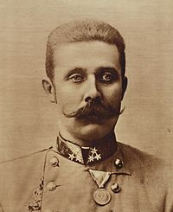
Válečné události
Významnou událostí, která měla vliv a poznamenala 20.století, byla 1.světová válka (1914 – 1918).
Vypukla v červenci 1914 a záminkou k jejímu rozpoutání byl atentát na rakousko-uherského následníka trůnu Františka Ferdinanda
d´Este v srbském Sarajevu.
Obr.1
Notes:
http://commons.wikimedia.org/wiki/File:Franz_ferdinand.jpg - obr.1 (8.11.2013)

Slide 5
Do války se zapojily tyto mocnosti:
Rakousko-Uhersko,
Německo,
Itálie (z počátku),
státy Dohody - Anglie, Francie, Rusko,
další země včetně USA a Japonska.
Celkem bojovalo 28 států a asi 70 miliónů vojáků.

Slide 6
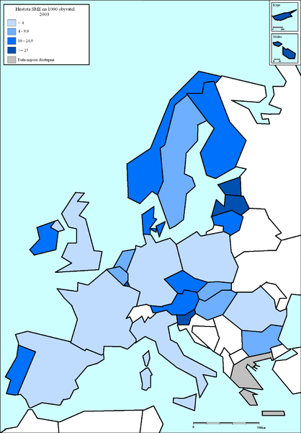
Rusko
Německo
Anglie
Itálie
Francie
Obr.2
Notes:
http://commons.wikimedia.org/wiki/File:Mapa_Evropy_hustoty_SME.PNG? uselang=cs obr.2 (8.11.2013)

Slide 7
První světová válka způsobila v celé Evropě hluboký společenský a duchovní otřes a velmi výraznou stopu zanechala také v literatuře.
V literárních dílech autoři zobrazují válečné hrůzy a snaží se před nimi varovat.
Spisovatelé se snaží zachytit skutečnost = realistické tendence.

Slide 8
Přehled světových autorů:
Erich Maria Remarque
Romain Rolland
Ernest Hemingway
Autoři tzv. Ztracené generace
Antoine de Saint Exupéry
Thomas Mann
Pražská německá literatura
Rudyard Kipling
John Galsworthy

Slide 9

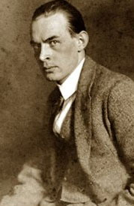
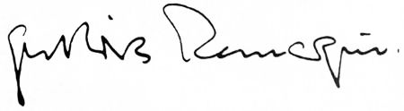
Erich Maria Remarque
Obr.5
Německý spisovatel.
V roce 1916 (bylo mu 18 let) odešel dobrovolně do války.
Na západní frontě byl vážně zraněn a konec války prožil v nemocnici v Duisburgu.
Obr.4
Obr.3
Notes:
http://commons.wikimedia.org/wiki/File:Remarque_Autograph.jpg obr.3 (8.11.2013)
http://commons.wikimedia.org/wiki/File:Erich_Maria_Remarque1.jpg obr.4 (8.11.2013)
http://commons.wikimedia.org/wiki/File:Flag_of_Germany_(unoff).svg - obr.5 (8.11.2013)

Slide 10
Po návratu z války měl velké problémy začlenit se do běžného života.
Vystřídal řadu povolání (hudebník, malíř, učitel, automobilový závodník…).
V roce 1931 emigroval do Švýcarska a v tomtéž roce byl nominován na Nobelovu cenu míru válečným časopisem.

Slide 11
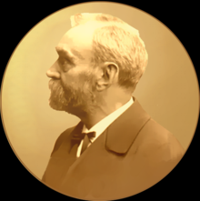
Nobelova cena
Nobelova cena z mír je jedna z pěti Nobelových cen, která je udělována osobě nebo organizaci, která „vykonala nejvíce pro bratrství mezi národy, zrušení nebo zmenšení existujících armád či pořádání a propagaci mírových kongresů“.
Alfred Nobel
Obr.6
Notes:
http://commons.wikimedia.org/wiki/File:NobelP2.png - obr.6 (8.11.2013)

Slide 12
Na rozdíl od ostatních Nobelových cen ji neuděluje švédská Akademie věd, ale norský Nobelův výbor, který je jmenován norským parlamentem.
V roce 1933 (po nástupu nacismu) se dostal na index zakázaných autorů a v roce 1938 byl zbaven německého občanství – byl označen za „literárního zrádce“ a jeho knihy byly veřejně páleny, protože jeho popis války byl pro režim nevhodný.

Slide 13
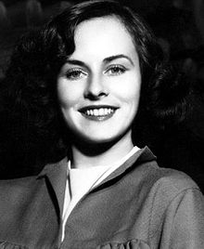
1939 emigroval do USA – New Yorku.
Po válce žil střídavě v USA a ve Švýcarsku.
1958 se oženil s americkou filmovou hvězdou Paulette Goddard (bývalá manželka Charlieho Chaplina).
1970 umírá ve Švýcarsku.
Obr. 7
Notes:
http://commons.wikimedia.org/wiki/File:Goddard-Modern-Times.jpg - obr.7 (8.11.2013)

Slide 14
Tvorba Ericha Maria Remarqua
Ve svých knihách se věnuje tzv. ztracené generaci, ke které se sice přihlásil, ale nepatřil do ní, protože nebyl Američan.
Nejčastěji se v jeho dílech objevuje téma automobilových závodů (sám byl automobilovým závodníkem) a protiválečná témata.
Několik povídek vydal již v roce 1931.
Prosadit se mu podařilo až vydáním knihy Na západní frontě klid, která mu zajistila celosvětový úspěch.

Slide 15
Na západní frontě klid
Tři kamarádi
Cesta zpátky
Vítězný oblouk
Jiskra života
Černý obelisk
Nebe nezná vyvolených
Noc v Lisabonu

Slide 16
Na západní frontě klid
Tento román popisuje krutou realitu války a ne vždy zrovna snadný návrat vojáků do běžného civilního života.
Není zde zobrazován boj vojáků, ale jejich utrpení a nesmyslnost celého konfliktu.
Citace: „prvním povoláním bylo vyrábění mrtvol“.

Slide 17
První německé vydání se objevilo v roce 1928 – během jednoho roku se prodal přes jeden milion knih jen v Německu, další milion se prodal v zahraničí.
V češtině byla tato kniha vydána v roce 1929.
O rok později – v roce 1930 – byl podle knihy natočen film, který získal Oscara.

Slide 18

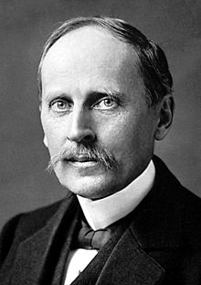
Romain Rolland
Obr.9
Francouzský spisovatel.
Nositel Nobelovy ceny za literaturu z roku 1915.
Obr. 8
Notes:
http://commons.wikimedia.org/wiki/File:Romain_Rolland_1915.jpg - obr.8 (8.11.2013)
http://commons.wikimedia.org/wiki/File:Flag_of_France.svg - obr.9 (8.11.2013)

Slide 19
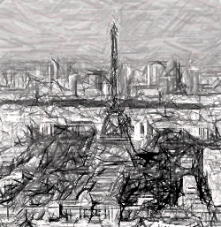
Jako dítě byl Romain Rolland velmi chytrý a talentovaný, proto se rodiče rozhodli odjet z malého městečka do Paříže, aby dopřáli svému synovi co nejlepší vzdělání.
Vystudoval historii, část studií prožil i v Římě, kde zahájil svoji literární činnost.
Obr. 10
Notes:
http://commons.wikimedia.org/wiki/File:Paris_-_Eiffelturm_und_Marsfeld2.jpg - obr.10 (8.11.2013)

Slide 20
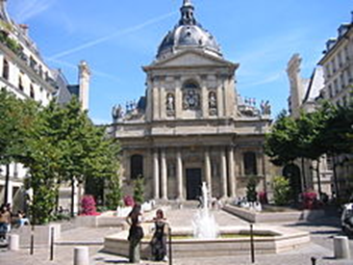
Přednášel dějiny umění a dějiny hudby na francouzské Sorboně (1160).
Obr.11
Notes:
http://commons.wikimedia.org/wiki/File:Sorbonne_.jpg - obr.11 (8.11.2013)

Slide 21
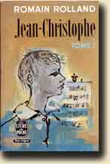
Tvorba Romaina Rollanda
1904 začíná pracovat na nejrozsáhlejší literárním díle, za které získal i Nobelovu cenu – Jan Kryštof.
Tento román vyšel až v roce 1914.
Švédská akademie odůvodnila své rozhodnutí takto: „jako projev vysoké pocty za vznešený idealismus jeho literárních prací a za sympatii a lásku k pravdě, s nimiž líčil různé typy lidí“.
Obr. 12
Notes:
http://www.livres-et-lectures.net/rolland_christophe1.htm obr.12 (8.11.2013)

Slide 22
Finanční odměnu, kterou za Nobelovu cenu získal, věnoval Rolland na zmírnění útrap lidí postižených první světovou válkou.
Jan Kryštof bylo rozsáhlé dílo, takže po jeho dokončení už tvořil kratší díla – Dobrý člověk ještě žije (1919).
Jde o jeho nejoblíbenější a nejčtenější dílo.

Slide 23
Ve stejné době napsal i protiválečnou novelu Petr a Lucie (1920).
Kromě děl krásné literatury je Romain Rolland autorem životopisů významných osobností – Michelangelo, Ludvig van Beethoven, Lev Nikolajevič Tolstoj…

Slide 24
Petr a Lucie
Napsaná v roce 1920, v češtině vydaná v roce 1925.
Autor popisuje tragickou lásku dvou milenců během I. světové války.
Hlavní postavy – Petr a Lucie – při bombardování kostela jsou v něm pohřbeni padajícím pilířem.

Slide 25
Ostatní zpracování:
Rocková opera Pietro a Lucia, která měla premiéru 2.12.2012.
Opera Peter a Lucia z let 1963 – 1966.

Slide 26

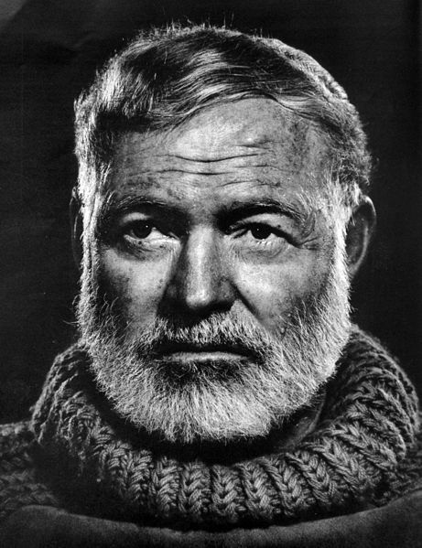
Ernest Miller Hemingway
Obr.13
Americký spisovatel, který byl a je považován za čelního představitele tzv. ztracené generace.
Během studia na gymnáziu se pokoušel psát první verše, povídky a sloupky do novin.
Obr.14
Notes:
http://commons.wikimedia.org/wiki/File:Flag_of_the_United_States.svg - obr.13 (8.11.2013)
http://commons.wikimedia.org/wiki/File:Hemingway_portrait.jpg obr.14 (8.11.2013)

Slide 27

Po střední škole pracoval jako reportér listu Star, poté odjel dobrovolně do Itálie, kde pracoval v ambulantním voze Červeného kříže – zde byl těžce raněn.
Po návratu z Evropy pracoval jako zahraniční zpravodaj a stále více se věnoval literatuře.
Stal se členem skupiny amerických intelektuálů – Ztracená generace.
Obr.15
Notes:
http://commons.wikimedia.org/wiki/File:Flag_of_the_Red_Cross.svg - obr.15 (8.11.2013)

Slide 28

1961 zřejmě spáchal sebevraždu, ale nezanechal žádný dopis na rozloučenou a jeho smrt bývá často vysvětlována jako nehoda při čištění hlavně.
Obr. 16
Notes:
http://cs.wikipedia.org/wiki/Soubor:Ernest_Hemingway_Signature.svg - obr.16 (8.11.2013)

Slide 29
Tvorba Ernesta Hemingwaye
V roce 1954 získal Nobelovu cenu za literaturu – za dílo Stařec a moře.
Ve svých dílech často vystupuje jako Nick Adams.
Byl ovlivněn válkou, vyhledával nebezpečí a měl velikou zálibu v nebezpečných sportech (býčí zápasy, box) a lovu (jeho hlavními postavami jsou často muži, kteří tento nebezpečný způsob života upřednostňují – lovci, toreadoři, vojáci).

Slide 30
Ve svých povídkách hledal pravdu o člověku v mezní situaci – proto své hrdiny stavěl do nebezpečných situací, ve kterých prokazovali čest a odvahu.
Většina jeho děl byla inspirována vlastními zážitky.
Sbohem, armádo – román s autobiografickými prvky, který byl publikován v roce 1929. Hlavní postava je poručík Frederic Henry, který sloužil za I.světové války v italské armádě.

Slide 31

Komu zvoní hrana – 1940, román, jehož námět čerpal ze španělské občanské války. * děj se odehrával v pouhých třech dnech.
Tato kniha získala 8.pozici v anketě „100 nejdůležitějších knih 20.století“. Tato anketa proběhla v roce 1999 ve francouzském deníku Le Monde.
Obr. 17
Notes:
http://cs.wikipedia.org/wiki/Soubor:LeMondeTitre.jpg obr.17 (8.11.2013)

Slide 32
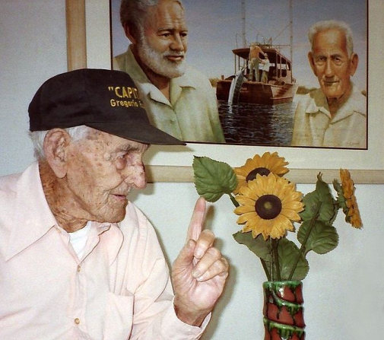
Stařec a moře – tuto knihu napsal v roce 1951 na Kubě. Hlavní postava je kubánský rybář Santiago, který se po 84 dnech vydává rybařit, aby prolomil toto dlouhé období, kdy neulovil žádnou rybu.
Během 2 dnů se prodalo 5,2 miliónů výtisků.
Gregorio Fuentes – muž, který
Hemingwaye inspiroval pro
hlavní postavu.
Obr. 18
Notes:
http://cs.wikipedia.org/wiki/Soubor:TheOldManGregorioFuentes.jpg obr.18 (8.11.2013)

Slide 33
Antoine de Saint Exupéry
Obr. 19
1900 Lyon, letec a spisovatel.
Dětství prožil se svými sourozenci na zámku prarodičů.
Doma mu říkali „Král sluníčko“ kvůli jeho modrým očím a blonďatým vlasům.
Notes:
http://commons.wikimedia.org/wiki/File:Flag_of_France.svg - obr.19 (8.11.2013)

Slide 34
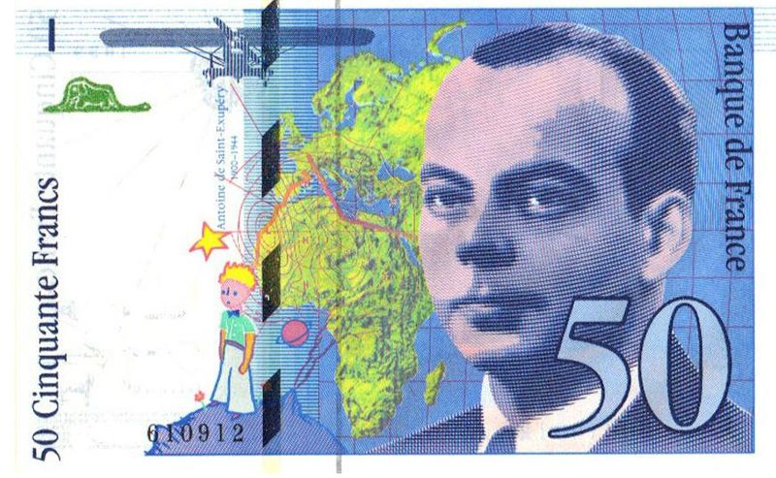
Obr. 20
Notes:
http://commons.wikimedia.org/wiki/File:50_francs_banknote_A.jpg obr.20 (8.11.2013)

Slide 35

Již v dětství psal básně a obdivoval létající piloty.
V Paříži se připravoval na zkoušky námořní akademie, u kterých ale neuspěl, proto se rozhodl studovat architekturu.
Obr. 21
Notes:
http://commons.wikimedia.org/wiki/File:%D0%A1%D0%B5%D0%BD%D1%82-%D0%AD%D0%BA%D1%81.jpg - obr.21 (8.11.2013)

Slide 36
Tvorba
1926 vstoupil do literatury povídkou Letec.
1927 se stal velitelem stanice Juba v západní Africe → Kurýr na jihu.
Ve své kariéře se dostal do Buenos Aires – při pobytu v Jižní Americe se podílel na hledání svého přítele, který se ztratil při přeletu And → Noční let.

Slide 37
Po návratu do Francie pracoval jako reportér – reportáže z cest – Moskva, Španělsko, New York…
S přítelem Prévotem se pokusil o dálkový let New York → Ohňová země, ale v Guatemale došlo k letecké havárii a sám při ní utrpěl mnohá zranění.
Při rekonvalescenci sepisoval knihu Země lidí.

Slide 38
Za II. světové války nastoupil do vojenské služby v hodnosti kapitána a přestože byl lékaři prohlášen za neschopného válečných letů, usiloval o to, aby se mohl aktivně zapojit.
Údajně byl jedním z nejodvážnějších letců, bojoval s nasazením a bez ohledu na riziko → Válečný pilot.

Slide 39
Poslední let
Vzhledem k vysokému věku nedostal od francouzských lékařů povolení k dalším letům, ale vyžádal si toto povolení u amerických lékařů, kteří mu povolili dalších devět letů.

Slide 40
ZÁKLADNÍ ŠKOLA OLOMOUC
příspěvková organizace
MOZARTOVA 48, 779 00 OLOMOUC
tel.: 585 427 142, 775 116 442; fax: 585 422 713
email: kundrum@centrum.cz; www.zs-mozartova.cz
Seznam použité literatury a pramenů:
KOŠŤÁK, J. Literatura 2.díl. Praha : Fortuna, 1997. ISBN 80-7168-396-5. s. 50
PROKOP, V. Přehled světové literatury 20.století. Sokolov : O.K. Soft, 2010. s. 29
PROKOP, V. Přehled světové literatury 20.století. Sokolov : O.K. Soft, 2010. s. 24
PROKOP, V. Přehled světové literatury 20.století. Sokolov : O.K. Soft, 2010. s. 19
PROKOP, V. Přehled světové literatury 20.století. Sokolov : O.K. Soft, 2010. s. 25

Slide 41
Použité zdroje:
Strana 4
[Obr.1][cit.2013-11-08]. Dostupný pod licencí Creative Commons na www:<http://commons.wikimedia.org/wiki/File:Franz_ferdinand.jpg>.
Strana 6
[Obr.2][cit.2013-11-08]. Dostupný pod licencí Creative Commons na www:<http://commons.wikimedia.org/wiki/File:Mapa_Evropy_hustoty_SME.PNG?_Uselang=cs>.
Strana 9
[Obr.3][cit.2013-11-08]. Dostupný pod licencí Creative Commons na www:<http://commons.wikimedia.org/wiki/File:Remarque_Autograph.jpg>.
[Obr.4][cit.2013-11-08]. Dostupný pod licencí Creative Commons na www:<http://commons.wikimedia.org/wiki/File:Erich_Maria_Remarque1.jpg>.
[Obr.5][cit.2013-11-08]. Dostupný pod licencí Creative Commons na www:<http://commons.wikimedia.org/wiki/File:Flag_of_Germany_(unoff).svg>.

Slide 42
Strana 11
[Obr.6][cit.2013-11-08]. Dostupný pod licencí Creative Commons na www:<http://commons.wikimedia.org/wiki/File:NobelP2.png>.
Strana 13
[Obr.7][cit.2013-11-08]. Dostupný pod licencí Creative Commons na www:<http://commons.wikimedia.org/wiki/File:Goddard-Modern-Times.jpg>.
Strana 18
[Obr.8][cit.2013-11-08]. Dostupný pod licencí na Creative Commons na www:<http://commons.wikimedia.org/wiki/File:Romain_Rolland_1915.jpg>.
[Obr.9][cit.2013-11-08]. Dostupný pod licencí na Creative Commons na www:<http://commons.wikimedia.org/wiki/File:Flag_of_France.svg>.
Strana 19
[Obr.10][cit.2013-11-08]. Dostupný pod licencí na Creative Commons na www:<http://commons.wikimedia.org/wiki/File:Paris_-_Eiffelturm_und_Marsfeld2.jpg>.
Strana 20
[Obr.11][cit.2013-11-08]. Dostupný pod licencí na Creative Commons na www:<http://commons.wikimedia.org/wiki/File:Sorbonne_.jpg>.
Strana 21
[Obr.12][cit.2013-11-08]. Dostupný pod licencí na Creative Commons na www:<http://www.livres-et-lectures-net/rolland chrostophe1.htm>.

Slide 43
Strana 26
[Obr.13][cit.2013-11-08]. Dostupný pod licencí na Creative Commons na www:<http://commons.wikimedia.org/wiki/File:Flag_of_the_United_States.svg>.
[Obr.14][cit.2013-11-08]. Dostupný pod licencí na Creative Commons na www:<http://commons.wikimedia.org/wiki/File:Hemingway_portrait.jpg>.
Strana 27
[Obr.15][cit.2013-11-08]. Dostupný pod licencí na Creative Commons na www:<http://commons.wikimedia.org/wiki/File:Flag_of_the_Red_Cross.svg>.
Strana 28
[Obr.16][cit.2013-11-08]. Dostupný pod licencí Creative Commons na www:<http://cs.wikipedia.org/wiki/Soubor:Ernest_Hemingway_Signature.svg>.
Strana 31
[Obr.17][cit.2013-11-08]. Dostupný pod licencí Creative Commons na www:<http://cs.wikipedia.org/wiki/Soubor:LeMondeTitre.jpg>.
Strana 32
[Obr.18][cit.2013-11-08]. Dostupný pod licencí Creative Commons na www:<http://cs.wikipedia.org/wiki/Soubor:TheOldManGregorioFuentes.jpg>.

Slide 44
Strana 33
[Obr.19][cit.2013-11-08]. Dostupný pod licencí Creative Commons na www:<http://commons.wikimedia.org/wiki/File:Flag_of_France.svg>.
Strana 34
[Obr.20][cit.2013-11-08]. Dostupný pod licencí Creative Commons na www:<http://commons.wikimedia.org/wiki/File:50_francs_banknote_A.jpg>.
Strana 35
[Obr.21][cit.2013-11-08]. Dostupný pod licencí Creative Commons na www:<http://commons.wikinmedia.org/wiki/File:%D0%A1%D0%B5%D0%BD%D1%82-%D0%AD%D0%BA%D1%81.jpg>.

